Slide 1


PHÒNG GD & ĐT QUẬN LONG BIÊN
NÀM
MÔN TIẾNG VIỆT – LỚP 1
BÀI 33: en ên in un

Slide 2

TIẾT 1
NÀM

Slide 3

ÔN BÀI CŨ

Slide 4
on ôn ơn
bốn gợn giòn lớn ngon nhộn
sơn ca con chồn nón lá

Slide 5
Bốn chú lợn con
Ve vẻ vè ve
Vè bốn chú lợn
Nhởn nhơ nô giỡn
Ăn ngủ vô tư.
Hẳn họ nhà “Trư”
Là to tròn thế.
Ve vè nghe kể
Bốn chú lợn con.

Slide 6
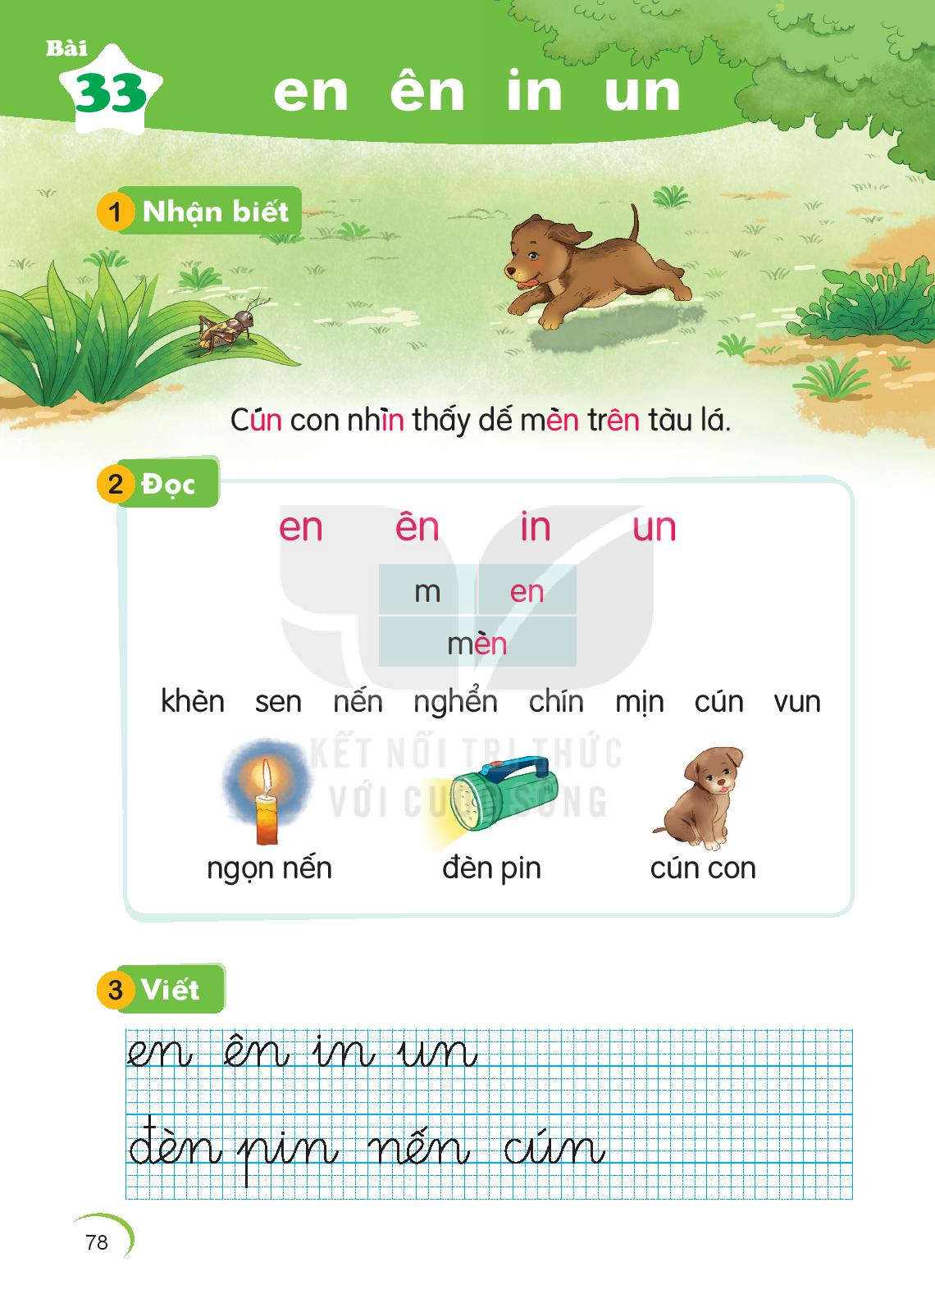
Cún con nhìn thấy dế mèn trên tàu lá.
Cún con nhìn thấy dế mèn trên tàu lá.

Slide 7

en ên in un
en ên in un
m
en
mèn
khèn
sen
nến
nghển
chín
mịn
cún
vun

Slide 8

ngọn nến
ngọn nến

Slide 9

đèn pin
đèn pin

Slide 10

cún con
cún con

Slide 11


ngọn nến
đèn pin
cún con

Slide 12


en ên in un
m
en
mèn
khèn
sen
nến
nghển
chín
mịn
cún
vun
ngọn nến
đèn pin
cún con

Slide 13








Thư Giãn

Slide 14

Viết bảng con

Slide 15
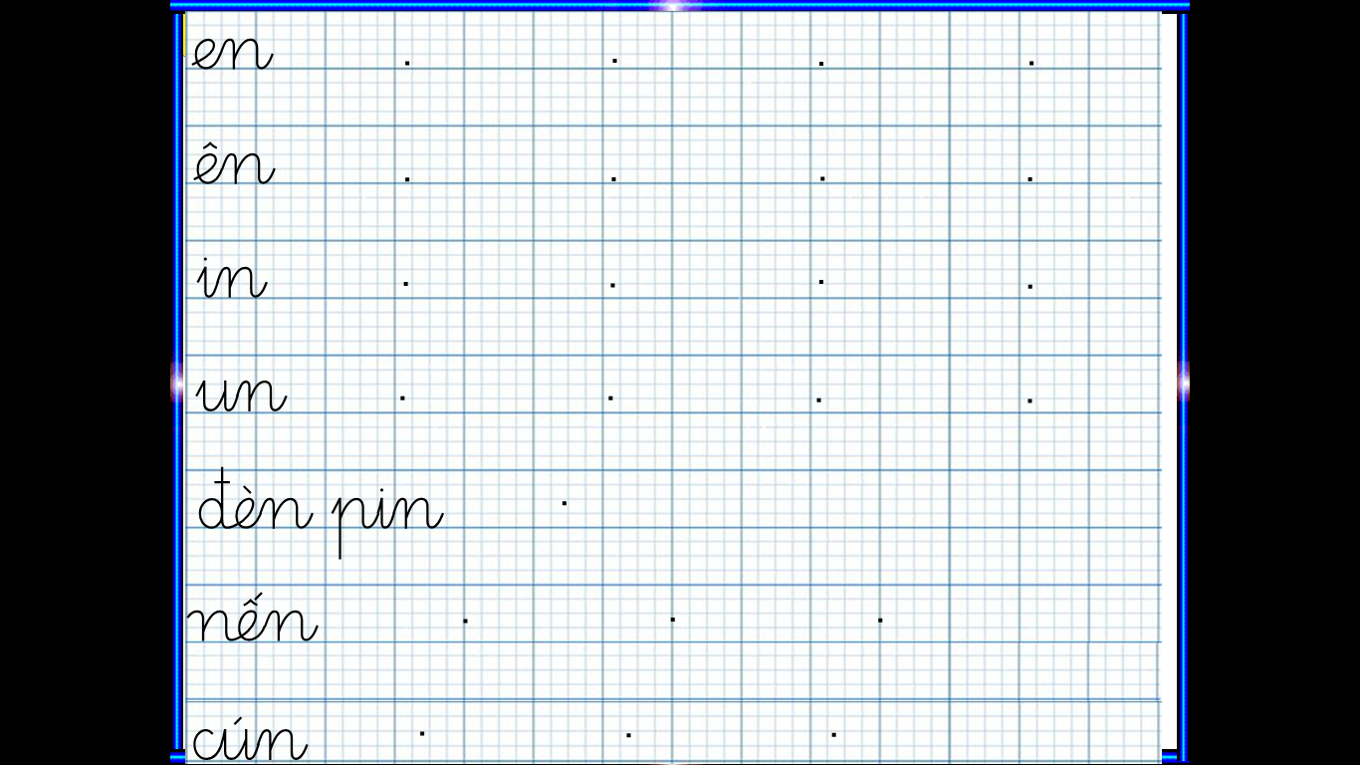

Slide 16
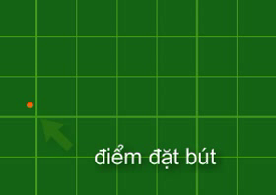

Slide 17


Slide 18
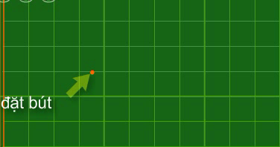

Slide 19
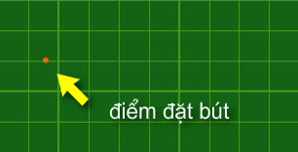

Slide 20
đèn pin

Slide 21
nến
cún

Slide 22
TIẾT 2
NÀM

Slide 23


LuyÖn viÕt vë

Slide 25
Thư Giãn

Slide 26

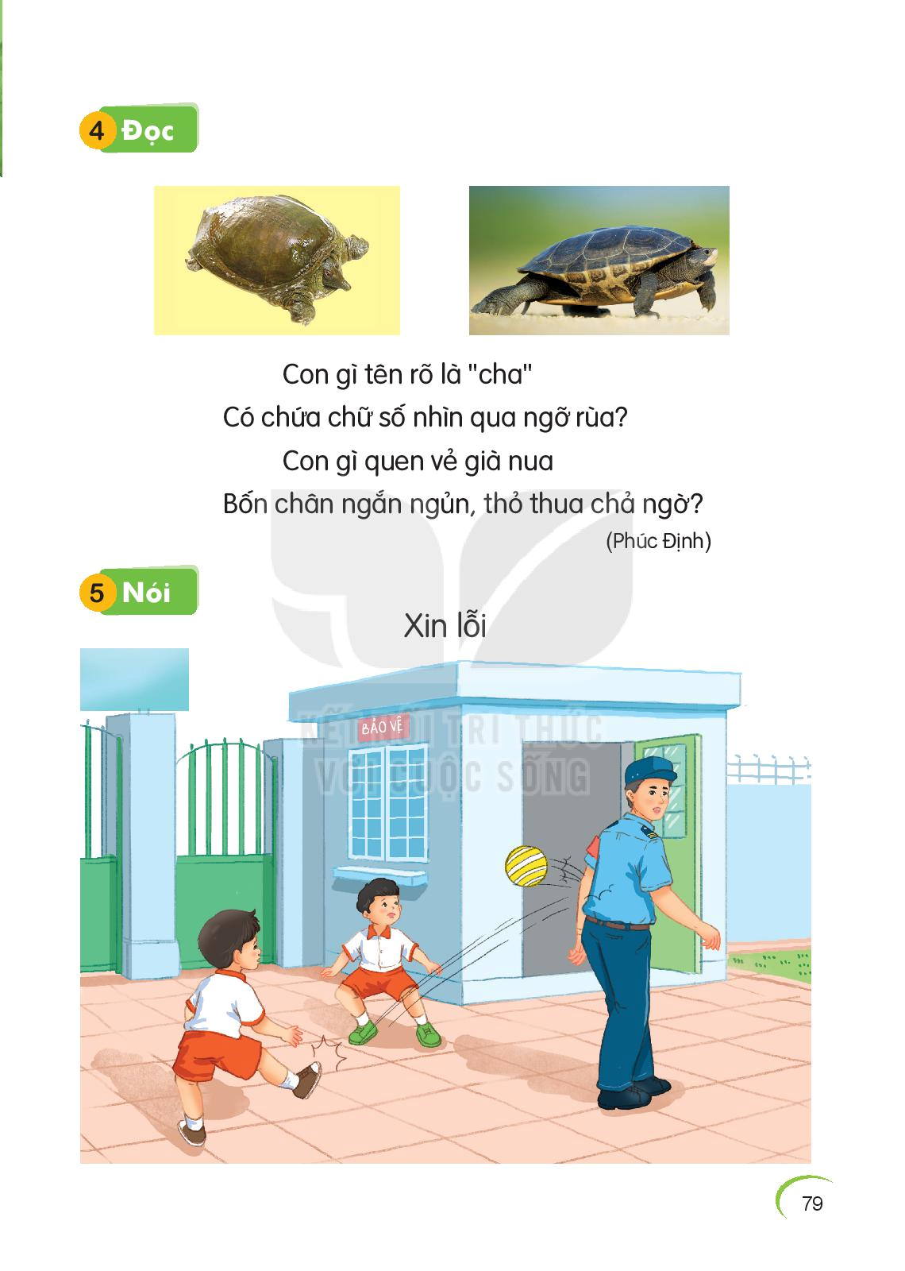
Con gì tên rõ là “cha”
Có chứa chữ số nhìn qua ngỡ rùa?
Con gì quen vẻ già nua
Bốn chân ngắn ngủn, thỏ thua chả ngờ?

Slide 27
1
tên
Con gì tên rõ là “cha”
Có chứa chữ số nhìn qua ngỡ rùa?
Con gì quen vẻ già nua
Bốn chân ngắn ngủn, thỏ thua chả ngờ?
2
nhìn
3
quen
4
ngủn

Slide 28

Xin lỗi

Slide 29
en ên in un
m
en
mèn
khèn
sen
nến
nghển
chín
mịn
cún
vun
ngọn nến
đèn pin
cún con
Con gì tên rõ là “cha”
Có chứa chữ số nhìn qua ngỡ rùa?
Con gì quen vẻ già nua
Bốn chân ngắn ngủn, thỏ thua chả ngờ?

Slide 30




TRÒ CHƠI
CỦNG CỐ
THỎ CON TÌM MẸ!
en
lá sen

Slide 31


un
in
chú lùn
tự tin
con sên
ên
nhà in
en
khăn len
bến đò

Slide 32


Bài học kết thúc. Cảm ơn các con! .

